Slide 1
Genetika ve výživě, úvod
Julie Dobrovolná, Ústav patologické fyziologie, MED MUNI

Slide 2
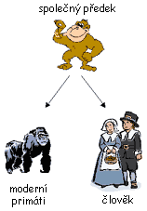
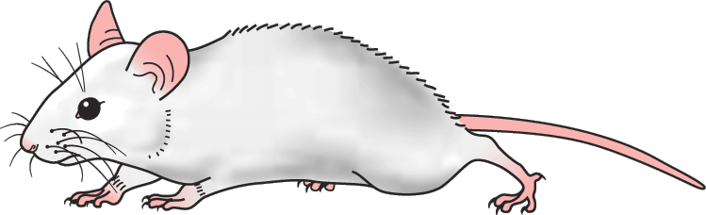
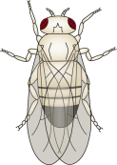
Genetika, genomika
genetika
  specializovaný biologický obor zabývající se variabilitou a dědičností u všech živých organizmů
  lidská genetika
    studuje variabilitu a dědičnost u člověka
  klinická genetika
    zabývá se genetikou patologických stavů
      diagnostika, genetické poradenství a prevencí genetických nemocí (nejen u pacienta ale celé rodiny!)
  cytogenetika
    studium chromozomů
  molekulární genetika
    studium struktury a funkce jednotlivých genů
  populační genetika
    studium proměnlivosti populací
  komparativní a evoluční genetika
    mezidruhové srovnání a studium evoluce druhů
genomika
  studuje strukturu a funkci genomů pomocí genetického mapování, sekvenování a funkční analýzy genů
  snaží se o pochopení veškeré informace obsažené v DNA živých organizmů
    strukturní genomika = pochopení struktury genomu
      konstrukce detailních genetických, fyzických a transkripčních map genomů příslušných organizmů, konečným cílem je kompletní znalost DNA sekvence (např. HUGO projekt)
    funkční genomika = studium funkce genů a ostatních částí genomu
      využívá poznatků strukturní genomiky a snaží se o poznání funkce genů; velmi často k tomu využívá modelové organizmy (myš, kvasinka, nematoda, Drosofila aj.) jako časově a finančně výhodnou alternativu vyšších živočichů (zejm. pro možnost studovat mnoho generací v relativně krátkém čase

Slide 3
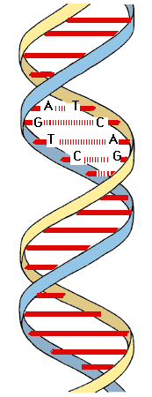
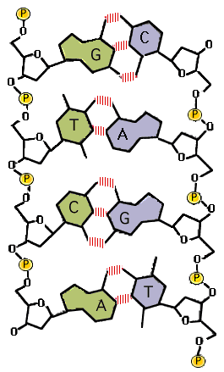
Chromozomální podstata dědičnosti
DNA, RNA, proteiny
  DNA nese potřebnou informaci potřebnou pro regulaci vývoje, růstu, metabolismu a reprodukce
  složena z nukleotidů (zbytek kys. fosforečné, deoxyribóza a dusíkatá báze [A, G, C, T])
    DNA kostra – polynukleotidový řetězec
      zbytky deoxyribózy a kys. fosforečné spojené fosfodiesterovou vazbou
    DNA dvojšroubovice - 2 polynukleotidové řetězce v opačné orientaci
      jedno vlákno v 5’ → 3’ směru, druhé opačně
      vodíkové vazby mezi páry bází (A=T, G≡C)
  dvojšroubovice se rozpadá při replikaci a transkripci
  molekulárně-biologické dogma: DNA → RNA → protein

Slide 4
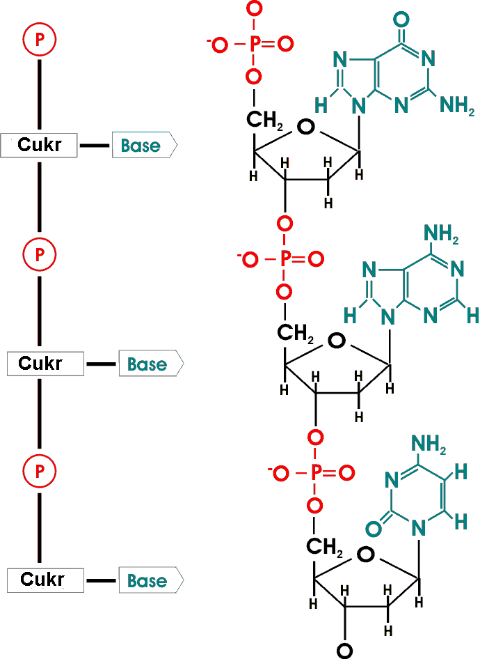
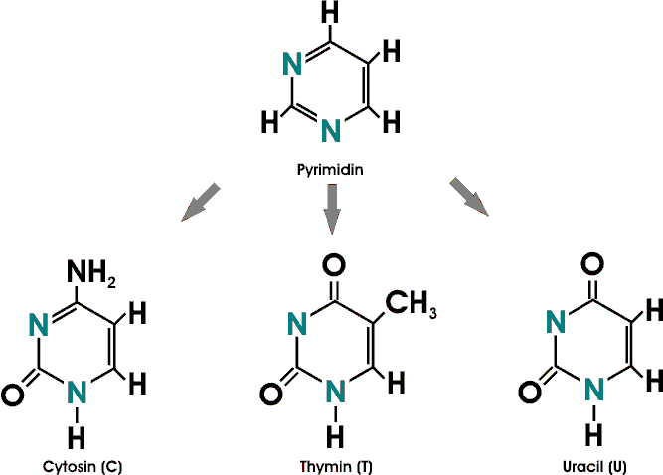
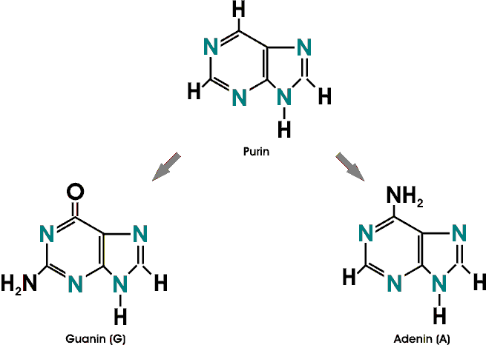
Nukleosid × nukleotid × báze × DNA

Slide 5
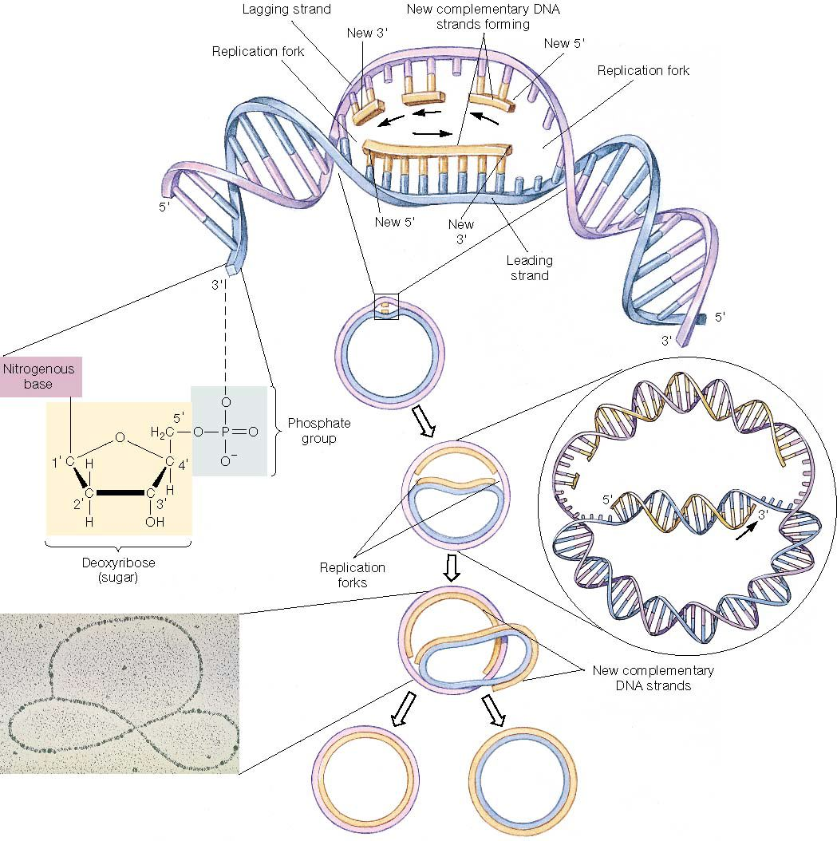
DNA replikace

Slide 6
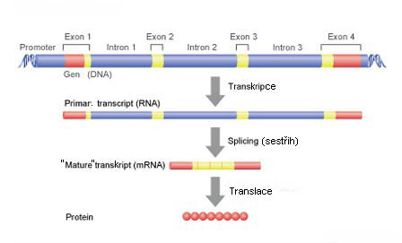
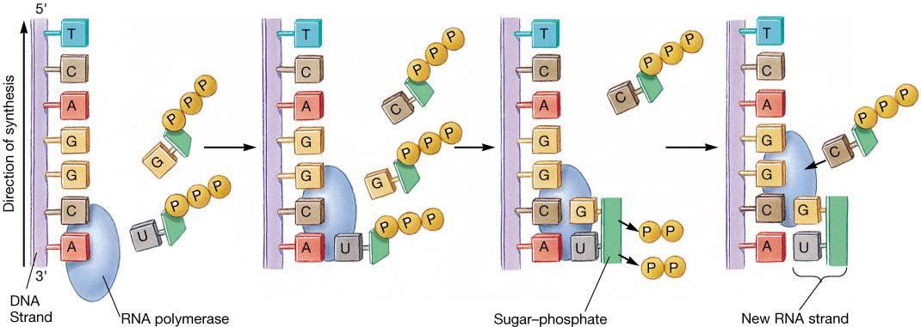
Gen
DNA obsahuje definované úseky zvané geny – základní jednotky dědičnosti
gen = segment molekuly DNA, který obsahuje kód pro AK přísl. polypeptidu a nezbytné regulační sekvence pro regulaci své exprese
  promotor (5’-konec)
    vazebná místa pro transkripční faktory
  exony
  introny
  3’ nepřepisovaná oblast (UTR)
při transkripci vzniká RNA
  1) hnRNA je komplementární celému genu (1. exon → poly-A konec)
  2) mRNA vzniká sestřihem hnRNA (intronů)
translací vzniká protein

Slide 7
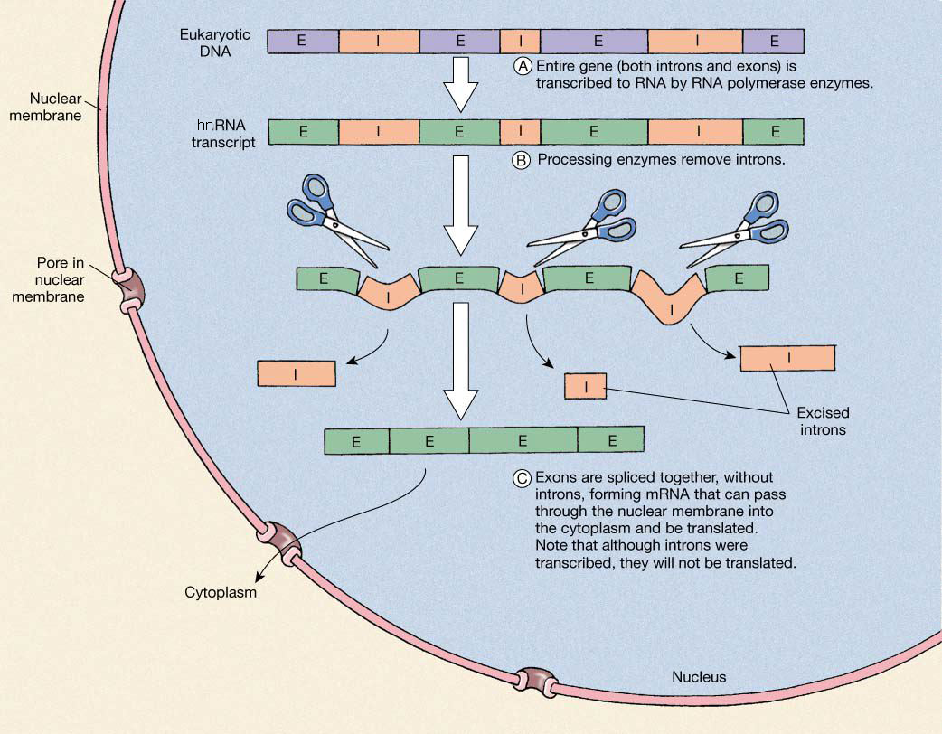
RNA “splicing”

Slide 8
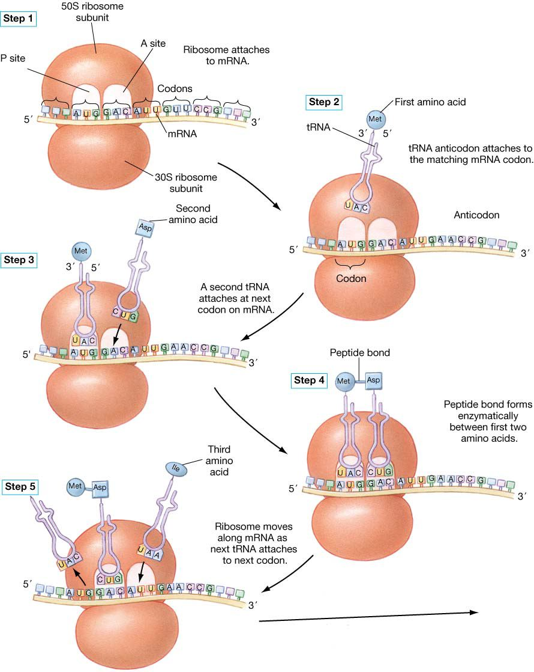
Translace

Slide 9
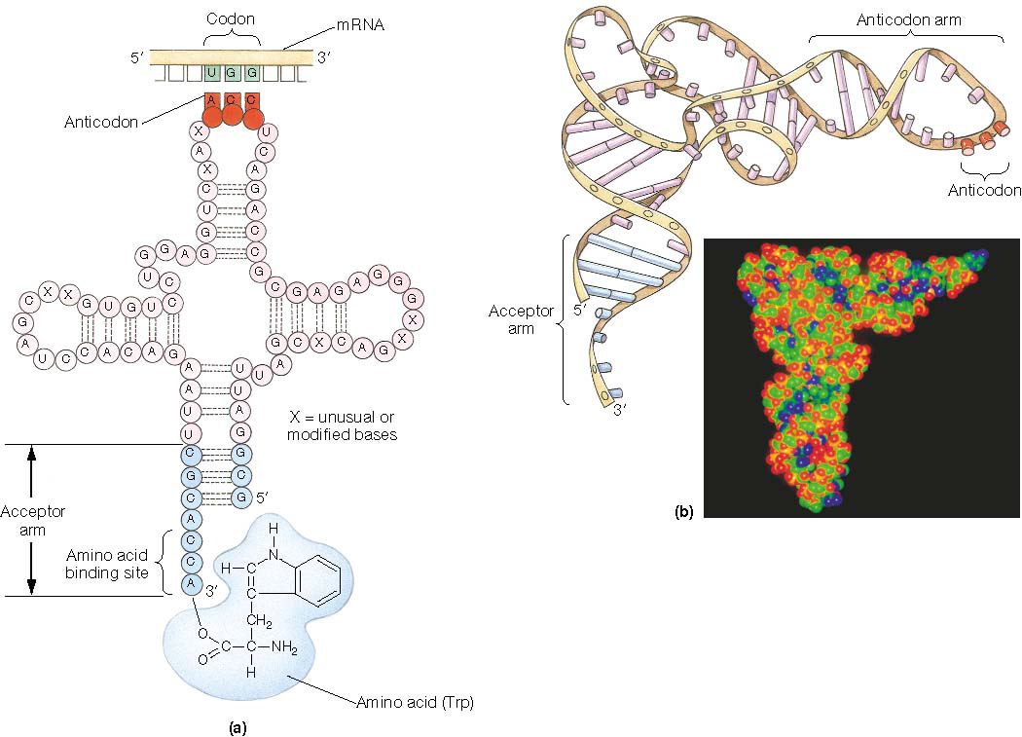
Translace – detail tRNA / AK

Slide 10
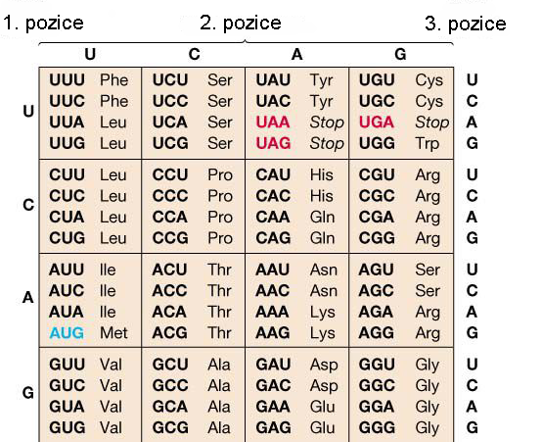
Genetický kód
určuje pořadí AK v proteinu
  univerzální
    podobný princip u většiny živých organizmů
  tripletový
    trojkombinace z celkem 4 nukleotidů (A, C, G, T)
  degenerovaný
    4³ = 64, ale aminokyselin jen 21

Slide 11
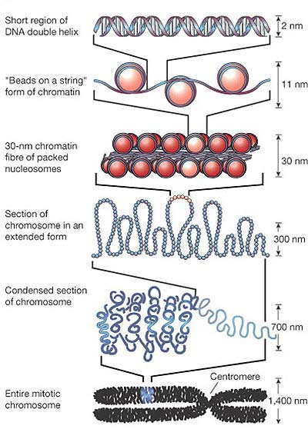
Chromatin × chromatida × chromozom
DNA je organizována v chromozomech
  chromatin + chromozomální proteiny (histony)
chromozom = lineární sekvence genů přerušovaných nekódujícími úseky
v nedělící se buňce je chromatin rozprostřen volně v jádře
u dělící se organizuje do viditelných chromozomů
struktura chromozomu
  centromera
  telomery (raménka)
    dlouhé - q
    krátké – p
dvě kopie daného chromozomu po replikaci (před dělením) = sesterské chromatidy

Slide 12
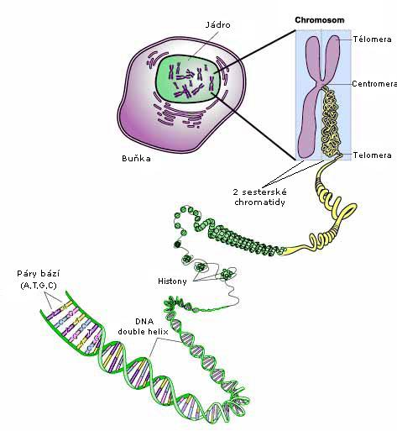

Slide 13
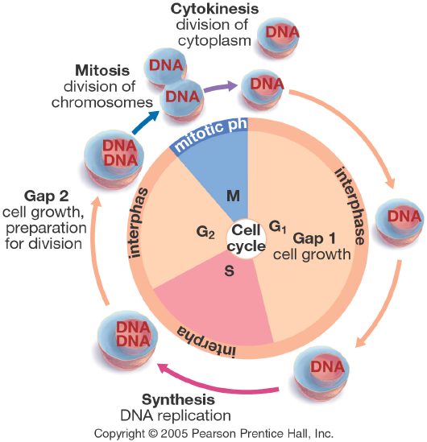
Buněčný cyklus

Slide 14
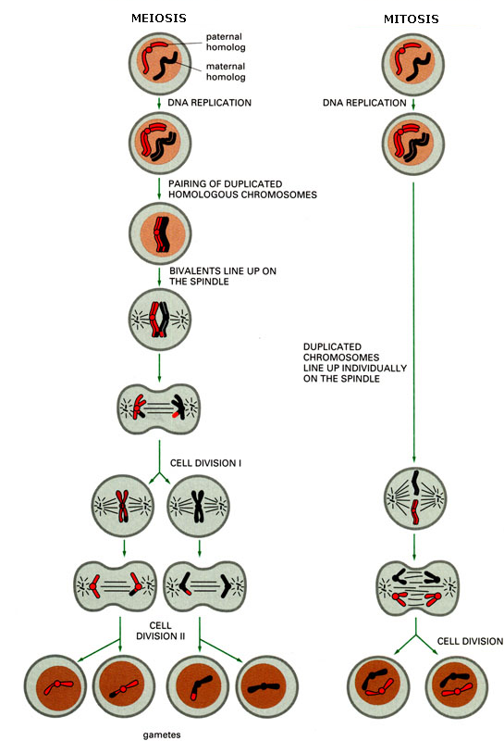
Dělení buněk
mitóza
  1 cyklus DNA replikace následuje rozdělení chromozomů a jádra (profáze → prometafáze → metafáze → anafáze → telofáze) a násl. celé buňky (cytokineze)
  vzniknou 2 dceřinné buňky s diploidním počtem chromozomů
meióza
  1 cyklus replikace následován 2 cykly segregace chromozomů a buněčného dělení
    1. meiotické (redukční) dělení – rozdělení homologních chromozomů
      významné – odehrává se zde meiotický crossing-over (rekombinace) – žádná z gamet není identická!
      poruchy rozestupu – např. trisomie
    2. meiotické dělení – rozestup sesterských chromatid
  2 dceřinné buňky s haploidním počtem chromozomů
    vznik pohlavních buněk (spermie, vajíčko)
    dodatečné promíchání genetického materiálu crossing-overem

Slide 15
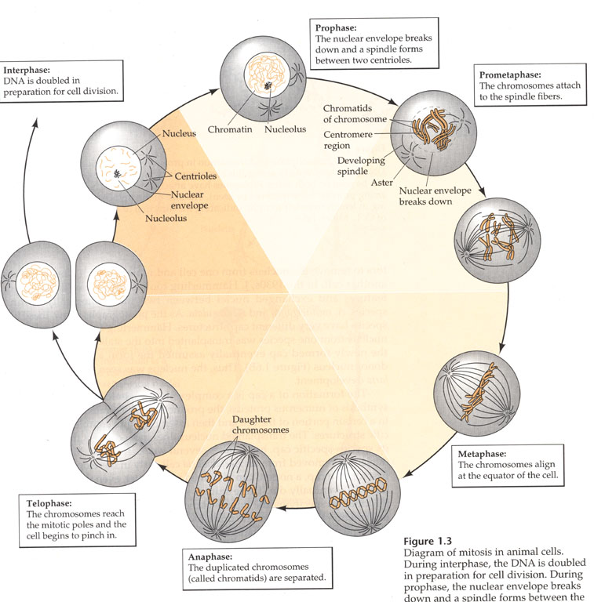
Mitóza - detail

Slide 16
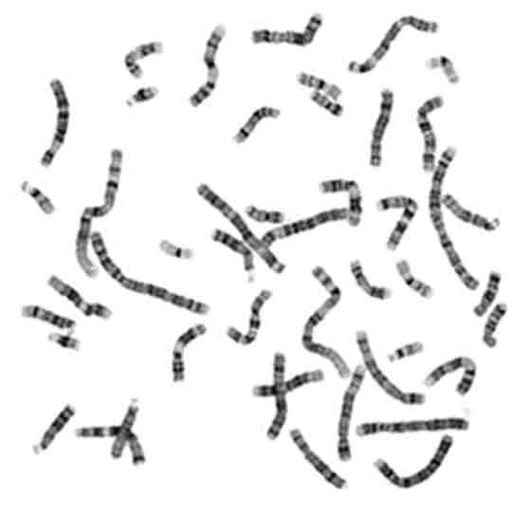
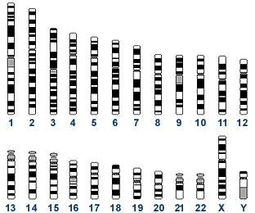
Karyotyp člověka
každý biologický druh má svou charakteristickou chrom. výbavu (počet a morfologii) = karyotyp
  u člověka mají somatické diploidní bb. 46 chromozomů
    22 párů homologních autozomů
    1 pár gonozomů (44XX nebo 44XY)
  gamety (vajíčko, spermie) 23 – haploidní
  standardní klasifikace číslováním podle velikosti
zpracování vzorku buněk pro karyotyp
  nejlépe hodnotitelné jsou kondenzované chromozomy v metafázi nebo prometafázi mitózy
    lymfocyty perif. krve nutno uvést do mitózy mitogenem a zastavit v metafázi např. colchicinem
  barvením chromozomů (např. Giems) se dosáhne charakteristického pruhování a tím rozlišení jednotlivých chromozomů
hodnocení karyotypu
  manuální – obarvený chromozomový “rozptyl” (nejč. mitotické lymfocyty nebo bb. plodové vody) se po obarvení vyfotí, vystřihnou a seřadí do párů
  automatizované (mikroskop + software)

Slide 17
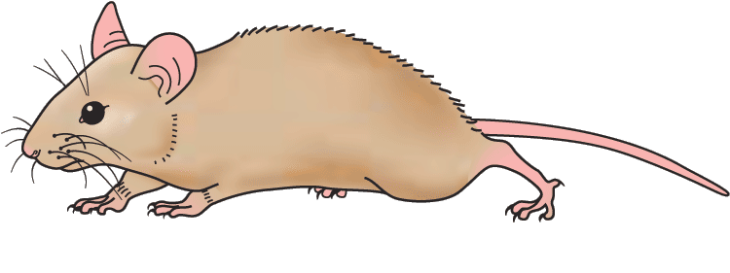
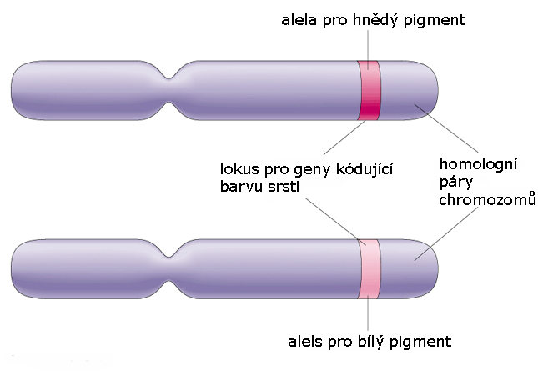
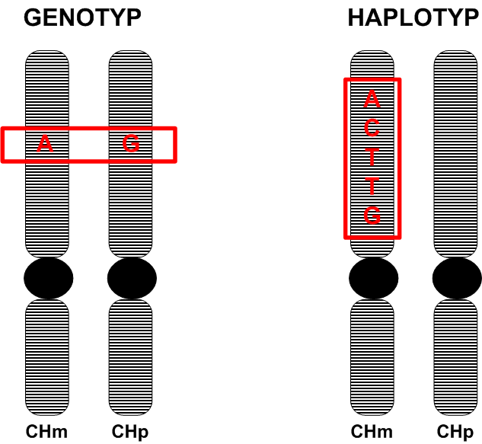
Gen × alela × genotyp × fenotyp
gen – základní jednotka dědičnosti
  genové rodiny
    sekvenčně podobné geny, které vznikly zřejmě duplikací během evoluce
      např. geny pro hemoglobiny, imunoglobuliny, některé enzymy, …
  pseudogeny
    podobné konkrétním genům ale nefunkční
každý gen je umístěn na konkrétním místě konkrétního chromozomu = lokus (např. 12q21.5)
  lokalizace genů je u všech lidí stejná, sekvence ale ne!
alela – konkrétní varianta genu
  v populaci se pro naprostou většinu genů vyskytuje vícero variant (= alel), které mohou být různě časté = genetický polymorfizmus
genotyp – kombinace alel v určitém lokusu na paternálním a maternálním chromozomu diploidního genomu
haplotyp – lineární kombinace alel na jenom z homologních párů chromozomů
fenotyp – vnější projev (vyjádření) genotypu
  znak – jednoduše měřitelná, většinou spojitá proměnná
  fenotyp – sobor znaků
  intermediární fenotyp – podobný znaku, ne vždy musí být spojitý

Slide 18
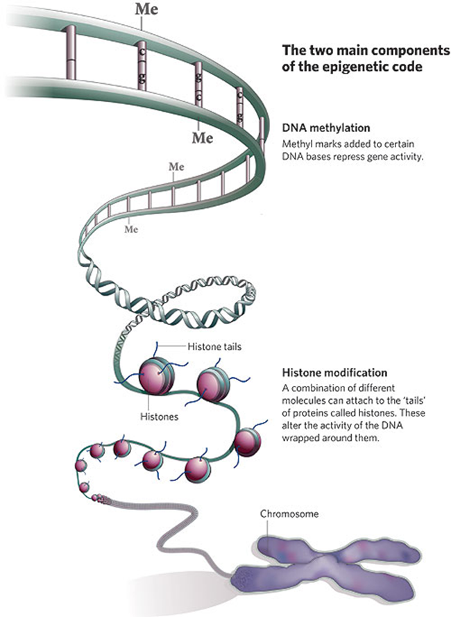
Epigenetika
studuje změny v genové expresi (a tedy obvykle i ve fenotypu), které nejsou způsobeny změnou nukleotidové sekvence DNA
  výjimky z obecného pravidla, že dědičné fenotypické změny jsou způsobeny změnami v genech
epigenetické jevy mohou být děděny
  z buňky na buňku tedy jak při mitóze
  z generace na generaci, tj. při meióze
“epigenetický kód”
  přenáší se při replikaci DNA a dělení buněk (tj. identický fenotyp dceřiné buňky)
  chromatin
    DNA
    histony
    nehistonové proteiny
  typy epigenet. modifikací
    (1) heterochromatin = modifikace histonů
    (2) euchromatin = DNA metylace
      5-methylcytosin se chová analogicky při replikaci ale jinak při transkripci
    (3) micro-RNAs (silencing)
      translace ale i DNA metylace
    (4) priony
      možná transmise na dceřiné buňky – ale nejasné u člověka

Slide 19
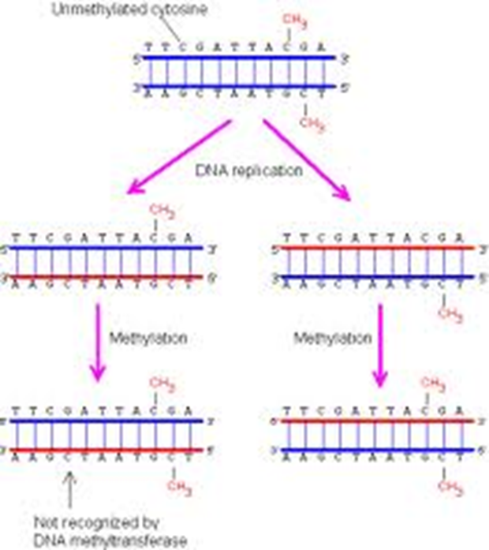
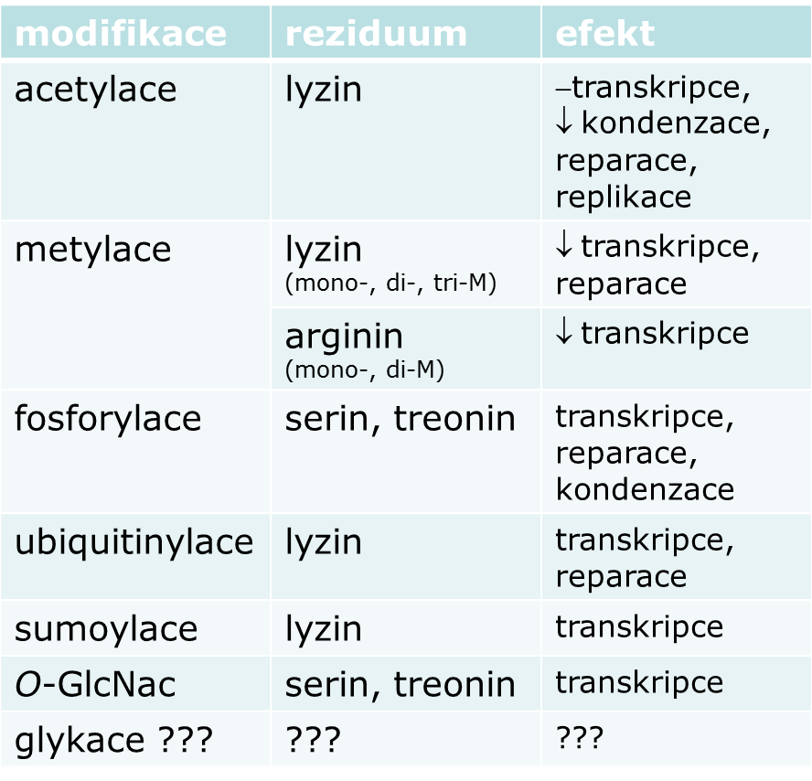
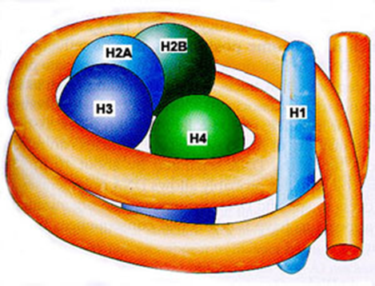
DNA metylace a modifikace histonů
oblasti DNA s >55% CG (lineárně) se nazývají CpG oblasti
cíle DNA-metyltransferáz = 5-methylcytosin
  “maintenance” metylace
    metyltransferázy
  de novo metylace
velmi často v promotorových oblastech genů
  ne u “housekeeping” genů
hyper- nebo hypometylace mění “assembly” transkripčního komplexu a tím intenzitu exprese
spolupracuje s ostatními enzymy podílejícími se na modifikaci histonů

Slide 20
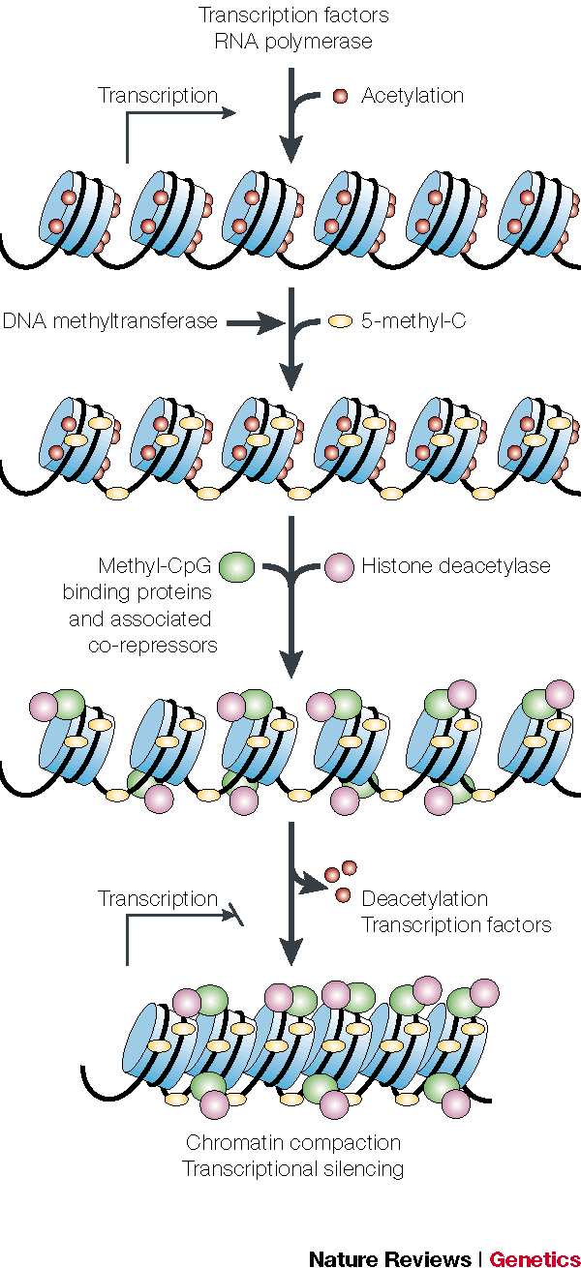
Kooperace DNA metylace a modifikace histonů

Slide 21
Epigenetika ve fyziologickém a patofyziologickém kontextu
fyziologicky
  (1) diferenciace buněk v mnohobuněčném eukaryotickém organizmu = epigenetika
    totipotentní kmenová buňka
      embryo: zygota ---> blastocysta
      fetus: pluripotentní buňky ---> progenitorové buňky ----> diferencované buňky
      regenerace diferencovaných buněk = přenos epigenetických změn
        zejm. díky konformaci histonů
        a setrvalé tvorbě faktorů zodpovědných za epigenetické změny
  (2) inaktivace jednoho z X-chromozomů u žen
  (3) evoluce ?????
patofyziologie
  (1) germinativní buňka
    nemoci na základě genomického imprintingu
      behaviorální poruchy a mentální retardace!
        Angelmanův/Prader/Williho syndrom, fragilní X syndrom, některé thalasémie,
    fetální programování
  (2) somatická buňka
    nádory a další choromozomální instability
      hypometylace protoonkogenů nebo hypermetylace supresorů (inaktivace Rb, p53, …)
      mikrosatelitová instabilita
    nenádorová onemocnění
      diabetes, obezita, ateroskleróza

Slide 22
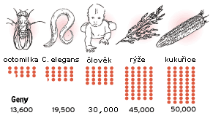
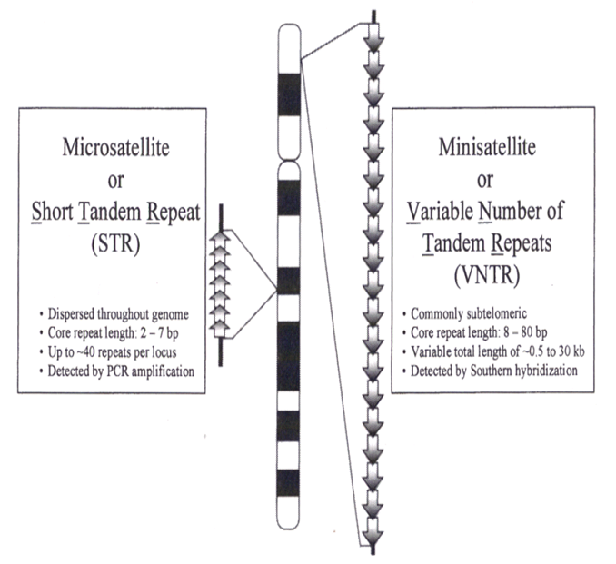
Lidský genom
Human Genome Project (HUGO) – 1990 - 2003
  v haploidní genom obsahuje cca 3.3×10⁹ bp
  z 99.9% identická sekvence
  pouze 3% jsou kódující sekvence
  popsáno cca 30 000 genů genů (20 - 25 000 proteiny) exprimovaných v libovolném čase v průběhu života organizmu
  ~75% se skládá z jedinečné (neopakující se) sekvence
  zbytek tvoří repetitivní sekvence
    nejasná funkce, zřejmě udržují strukturu chromozomů, možná jsou “evoluční”rezervou
    typy repetic
      tandemové
        mikrosatelity
        minisatelity
      Alu-repetice
      L1-repetice
hustota genů na jednotlivých chromosomech je dost heterogenní
mitochondriální DNA
  několik desítek genů kódujících proteiny zapojené v mitochondriálních procesech
  přenos pouze od matky!
HapMap project 2003 – 2005
  na n=269 osob 4 etnik (Yoruba, Han, Japanese, Caucasian) popisuje charakter LD a rozsah genetické variability (= 0.1%)

Slide 23
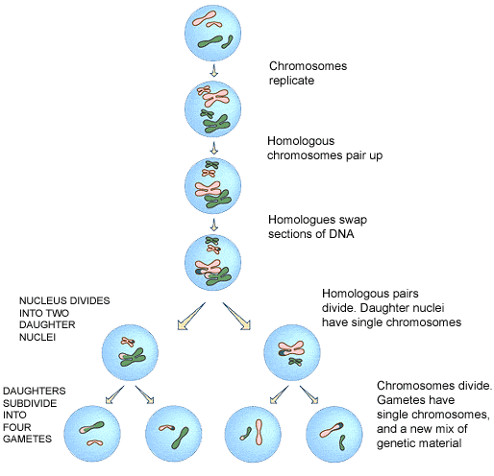
Genetická variabilita (~0.1%)
DNA sekvence kódujících i nekódujících úseků genomu je variabilní
v populaci pro daný gen vyskytuje vícero variant (= alel) s různou populační frekvencí = genetická variabilita, která je výsledkem několika procesů
  1) sexuální reprodukce
  2) nezávislé meiotické segregace
    23 párů ch. → 2²³ kombinací = 8,388,608 různých gamet
  3) rekombinace (meiotický crossing-over)
    >> kombinací než 8 miliónů
  4) mutageneze de novo
    chyba při DNA replikaci
      proof-reading DNA polymerázy ani mismatch DNA repair není 100%
    působení externích mutagenů
  5) genetický drift
  6) přirozená selekce

Slide 24
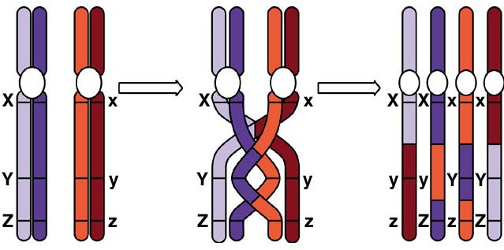
Crossing-over a rekombinace
při meióze získává každá gameta náhodně 1 z páru homologního chromozomu - paternálního (CHp) nebo maternálního (CHm)
  při celkovém množství 23 páru je tedy teoreticky možných 2²³ kombinací (= 8,388,608 různých gamet)
ve skutečnosti ale gameta obsahuje směs homologního CHm a CHp chromozomu v důsledku procesů během prvního meiotického dělení = crossing-overu a rekombinace
    takže např. alely, které původně pocházely od různých prarodičů, mohou být na jednom chromozomu
  vzniká tedy mnohem vyšší počet kombinací než 8 miliónů
pravděpodobnost rekombinace ale není pro každý úsek DNA stejná, ale záleží na vzdálenosti
  čím blíže jsou geny u sebe tím menší je pravděpodobnost rekombinace
    vzdálenost se může udávat i v centimorganech (1cM = 1% pravděpodobnost rekombinace)

Slide 25
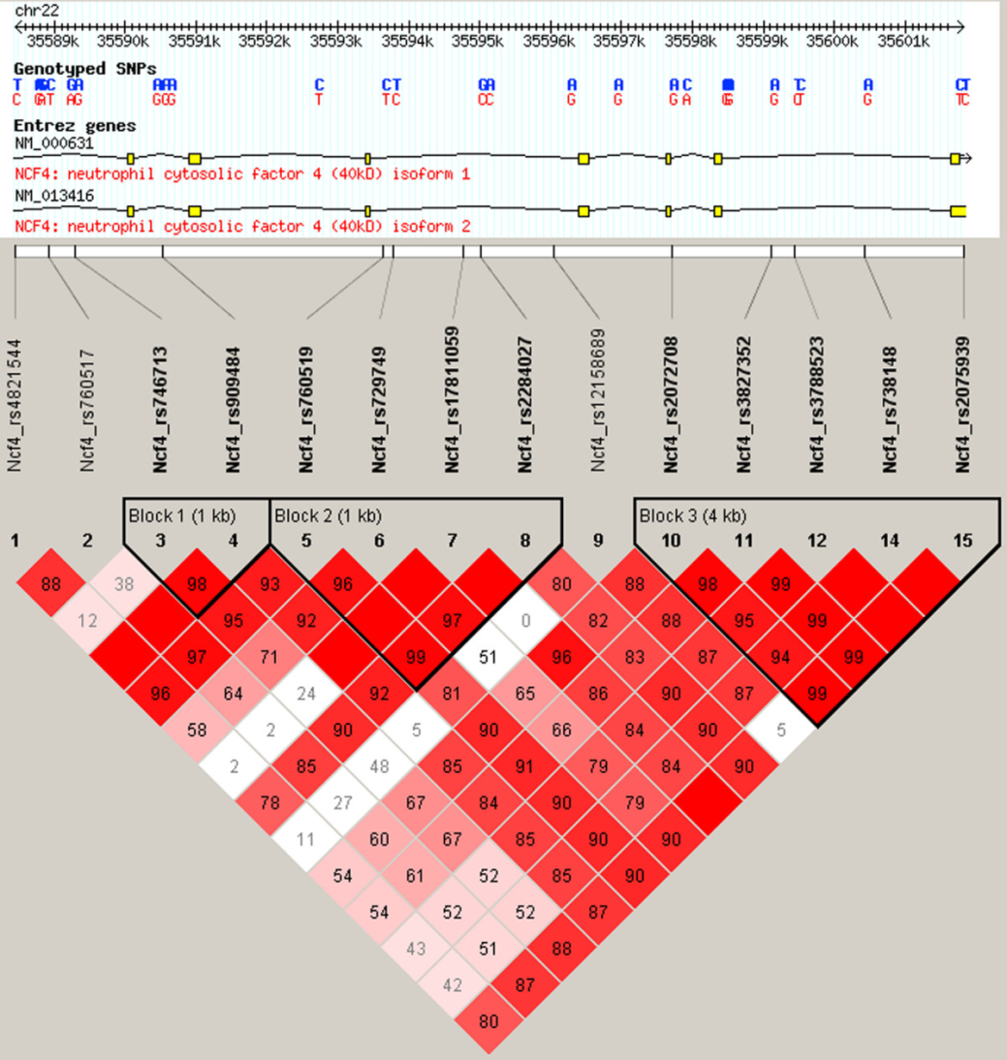
Haplotypové bloky
existence haplotypů
  lineární kombinace alel (SNPs) na vícero sousedních lokusech jednoho z homologních chromozomů přenášená pohromadě (∅ rekombinace)
  statistická asociace mezi DNA variantami
    linkage disequilibrium (LD)
  na dané chromatidě se tedy vyskytují skupiny těsně vázaných variant = haplotypové bloky

Slide 26
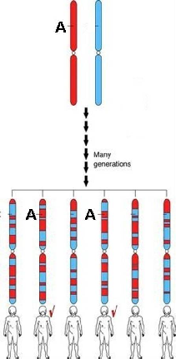
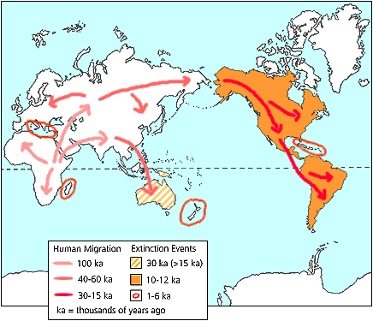
Troška historie (antropologie)
původ haplotypových bloků
  rekombinační historie ancestrálních chromozomů
    současná populace je potomstvem anatomicky moderního Homo sapiens (Afrika před cca 150 000 let)
    migrace malých populací (↓ effective breeding pool) + selekce + drift + “bottlenecks” aj. → většina neafrických populací je homogennějších
  současná (inter-breeding) populace = určitý počet “hybridních” chromozomů

Slide 27
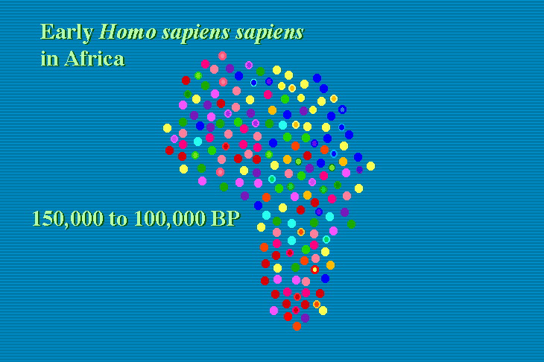
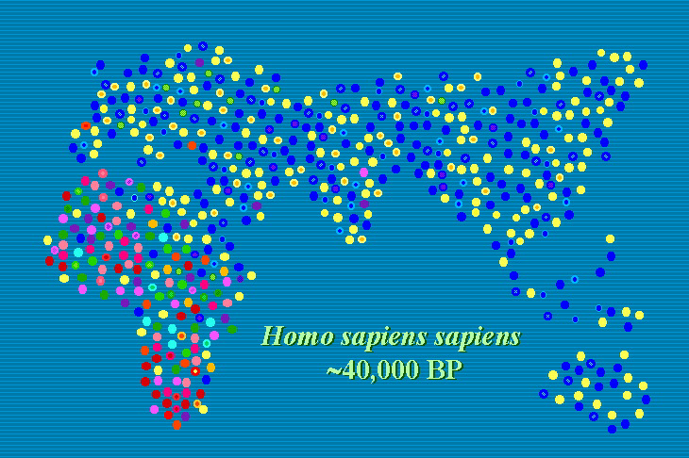
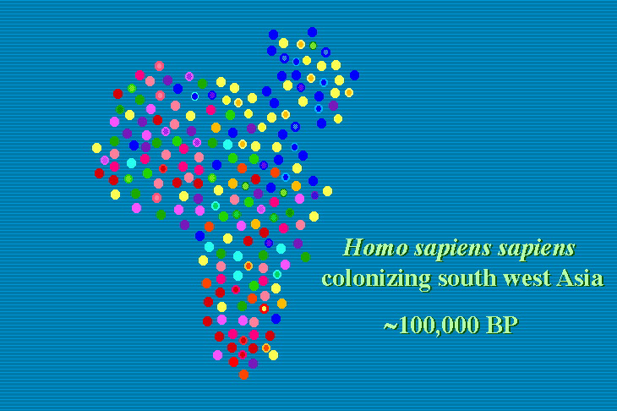
Lidská populační historie
[© 1999 Kenneth K Kidd, Yale University]

Slide 28
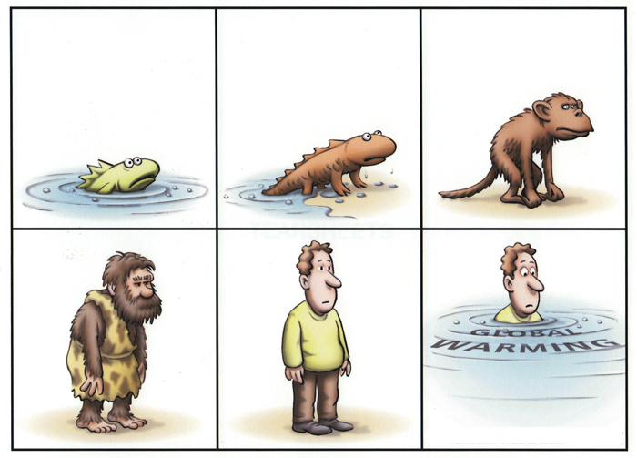
Evoluce – selekce na kontinuálně se měnící prostředí??

Slide 29
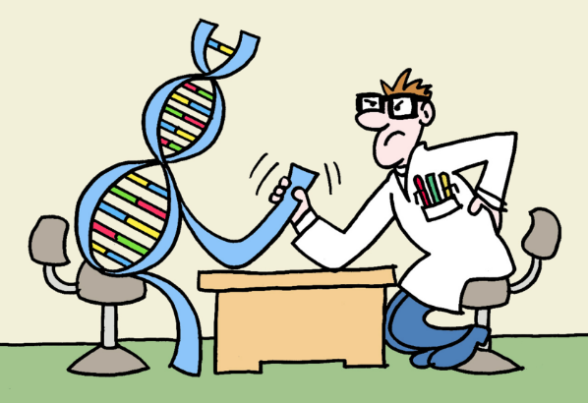
Klasifikace geneticky podmíněných nemocí
prakticky každá nemoc (tj. její vznik a progrese) je u daného jedince modifikována genetickou výbavou, avšak s různým podílem na finálním fenotypu
    snad s výjimkou úrazů, závažných intoxikací a vysoce virulentních infekcí, kde individuální genetická konstituce nehraje prakticky žádnou roli
  chromozomální poruchy
    nejedná se o konkrétní chybu ale o nadbytek/nedostatek genů obsažených v celých chromozomech nebo jejich segmentech (“gene dosage” efekt)
  monogenní nemoci
    jedna kritická “chyba” (tj. alela) konkrétního genu je sama o sobě nebo v homozygotní kombinaci téměř výhradně zodpovědná za rozvoj nemoci(fenotypu) nebo přenašečství a tedy zvýšenému riziku pro potomky
  komplexní (poly-, multigenní) nemoci (tzv. civilizační)
    genetická dispozice podmíněná kombinací alel několika genů je výrazně manifestována prostředím a komorbiditami

Slide 30
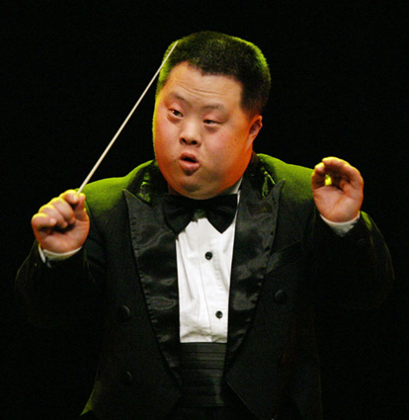
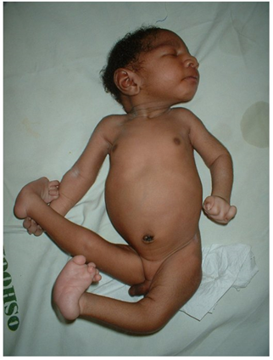
Chromozomální poruchy
vznikají v důsledku změn genetické informace, ale na rozdíl od monogenních a komplexních se nedědí!
aneuploidie (změna počtu chromosomů v sadě)
  porucha rozdělení sesterských chromozomů [meiotická non-disjunkce]
  monosomie
    gonozomální
      Turnerův sy. (45, X0)
  trisomie
    autozomální
      Downův sy. (47, XX/XY + 21)
      Edwardsův sy. (47, XX/XY +18)
      Patauův sy. (47, XX/XY +13)
    gonozomální
      Klinefelterův sy. (47, XXY)
polyploidie (porucha rozdělení celých sad nebo oplození 2 spermiemi [dispermie])
  u člověka neslučitelné se životem
    těhotenství je potraceno
    molla hydatidosa (a pak těhotenství nutno ukončit potratem)
    porod novorozence s triploidií – velmi časná letalita

Slide 31
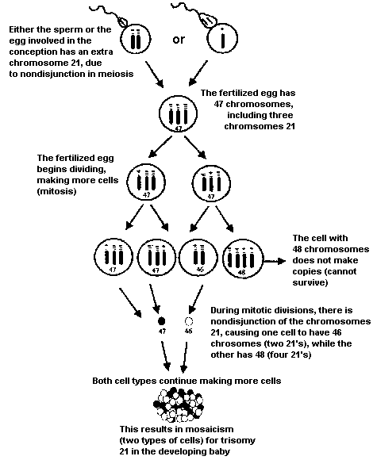
Kompletní aneuploidie vs. mozaicismus

Slide 32
Typy DNA záměn
na základě populační frekvence se tradičně rozlišují polymorfizmus a mutace
  polymorfizmus = existence několika (přinejmenším dvou) alel pro daný gen, z nichž nejméně častá má populační frekvenci alespoň 1%
  mutace = méně častá alela má populační frekvencí <1%
      pozor, existuje ale značná nejednotnost v terminologii – někdy se mutací myslí záměna v kódující oblasti genu a polymorfizmem záměna v nekódující, jindy např. mutací záměna vedoucí k rozvoji patologického fenotypu, polymorfizmem záměna bez patologického důsledku
typy záměn
  1) genomové
    změna počtu chromozomů (trisomie, monosomie)
    změny celých sad (aneuploidie, polyploidie)
  2) chromozomové (aberace)
    výrazná změna struktury jednotlivých chromozomu (duplikace, delece, inzerce, inverze, translokace)
  3) genové – podílí se na genetické variabilitě v populaci
    kratší změny (1 – tisíce bází) = mutace a polymorfizmy v pravém slova smyslu
naprostá většina DNA záměn leží v nekódujících oblastech genomu
  repetitivní – mikrosatelity CTGACTTTGAGACACACACACACACATGGTCTGATGCG
  nerepetitivní – SNPs CTGGCTAGTCGGCTATAGC[A/G]GTCAGGAACGTCGAG

Slide 33
Klasifikace genových mutací/polymorfizmů
bodové (tranzice a transverze)
  nejč. bi-alelické jednonukleotidové polymorfizmy (angl. single nucleotide polymorphisms, tzv. SNP) – cca 100 000 v lidském genomu
délkové
  repetice
    nejč. mikrosatelity (např. CA₁₂)
  delece (1bp – MB)
  inzerce + duplikace
  inverze
  translokace
funkční dopad substitucí – podle lokalizace v genu!
  v kódující oblasti (exonech)
    žádný (tzv. silent)
    substitucí vytvořen stop-kodon (tzv. nonsense) – např. thalasemie
    záměna aminokyseliny (tzv. missense) – např. patologické hemoglobiny
    změna čtecího rámce (tzv. frameshift) – např. Duchennova muskulární dystrofie, Tay-Sachs
    expanse trinukleotidových repeticí – např. Huntingtonova choroba
    delece vede ke zkrácení proteinu – např. cystická fibróza
    ke změně místa sestřihu
      výsledkem může být kvalitativní efekt (např. různá primární, sekundární a terciární struktura, aktivita proteinu, afinita, …)
  v nekódujících oblastech
    5’ UTR (tj. promotor genu) = kvantitativní efekt (např. různá intenzita transkripce)
    introny - kvalitativní efekt (změna sestřihového místa) nebo kvantitativní efekt (vazba represorů nebo enhancerů)
  3’ UTR - efekt na stabilitu mRNA
      výsledkem může být znásobení dávky genu (tzv. gene-dosage effect)
důsledky
  gamety ⇒ fyziologická variabilita a geneticky podmíněné nemoci
  somatické bb. ⇒ nádory

Slide 34
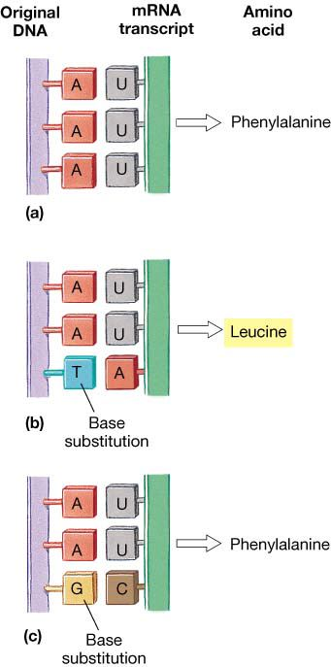
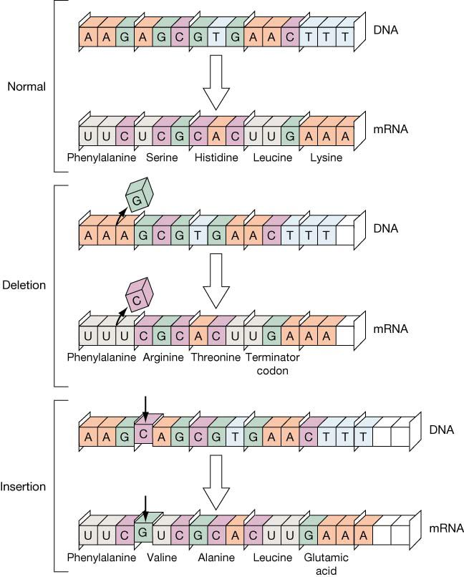
Missense a frameshift substituce

Slide 35
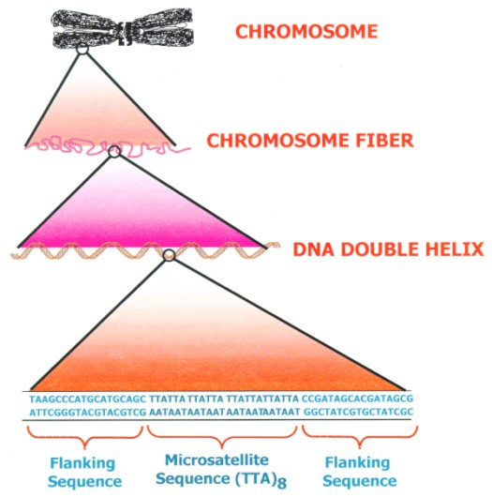
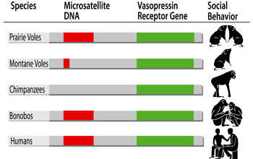
Mikrosatelity

Slide 36

Interindividuální variabilita
fyziologická interindividuální variabilita znaků je důsledkem genetické variability
  pokud působí na daný znak hodně faktorů, které se vzájemně neovlivňují, blíží se populační distribuce normálnímu rozložení
  pokud je jeden faktor významně silnější něž ostatní, nebo pokud jsou mezi nimi interakce, je pak distribuce asymetrická, více vrcholová aj.
interindividuální variabilita daného znaku je přítomna v celé populaci (tedy zdravých i nemocných)
  nemoc jako plynulá funkce znaku
etiologie nemocí
  nemoc “z jedné velké příčiny” × nemoc multifaktoriální
    dominantní příčinou nebo částí z mnoha příčin můžou být faktory genetické, pak specificky hovoříme o monogenních a komplexních nemocech

Slide 37
Nemoci podle počtu etiologických faktorů a genetické podmíněnosti

Slide 38
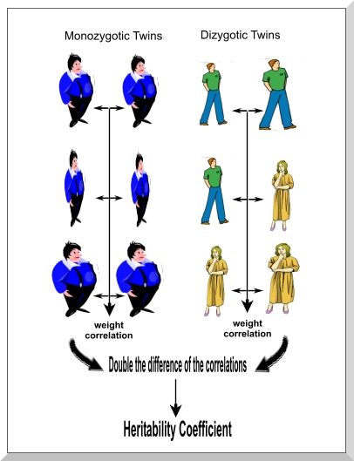
Z čeho lze poznat, že na vzniku určité nemoci (IM fenotypu) se podílí genetické faktory?
binární fenotyp (ano/ne)
  familiární agregace
    prevalence v rodinách postižených probandů > prevalence v celk. populaci
      platí jak pro monogenní tak komplexní nemoci
  segregační analýza
    nalezení modelu dědičnosti daného fenotypu rodinách (tj. recesivní nebo dominantní)
    pouze u monogenních (pro “major” geny)
spojitý fenotyp (jak moc)
  intra-family correlation coefficient
    proporce celk. variability ve fenotypu způsobená variabilitou mezi rodinami
  heritabilita
    procento variability fenotypu v důsledku variability genotypu (studie na dvojčatech MZT, DZT)

Slide 39

Monogenní nemoci (ano / ne)
onemocnění je důsledkem mutace v jediném lokusu (= jednolokusové)
přenos mutace (a fenotypu) odpovídá Mendelovým zákonům (= mendelistické nemoci)
  konstrukce rodokmenů
typy přenosu
  autozomální
    geny na obou autozomech aktivní
  gonozomální (X-chromozom vázané)
    muži hemizygotní
    u žen 1 X-chromozom inaktivován!!
  (imprinting, mozaicizmus)
podle projevu genotypu ve fenotypu
  recesivní
    nemoc jen u mutovaného homozygota
  dominantní
    nemoc stejná u heterozygota a mutovaného homozygota
  neúplně dominantní
    odstupňovaná tíže nemoci u heterozygota a mutovaného homozygota
  kodominantní
    jak normální tak patologická alela jsou vyjádřeny ve fenotypu
doposud známé shrnuje OMIM (On-line Mendelian Inheritance in Man)
  ~6000 klinicky významných fenotypů
typické znaky
  časná manifestace (dětství)
  malá frekvence v populaci
  většinou výrazně patologické

Slide 40
Gregor Mendel
Zakladatel klasické genetiky
Johan Mendel narozen 1822 v selské rodině na severu Moravy, která v té době byla součástí Rakousko-Uherské monarchie.
Rakouský augustiniánský mnich (působil v Brně, kde mu bylo umožněno velkorysým nadřízeným, opatem F.C. Nappem pracovat a bádat)

Slide 41
Gregor Mendel
Od roku 1856 Mendel studoval hrách, který pěstoval v zahradě vedle opatství, kde žil (Mendelovo náměstí v Brně)
Podařilo se mu prokázat, že znaky, které sledoval, se chovaly podle přesných matematických principů a vyvrátil tak teorii „míchaných znaků“.
Mendelova práce byla znovuobjevena v roce 1900 třemi botaniky
  Carl Correns (Německo)
  Erich von Tschermak (Rakousko)
  Hugo de Vries (Holandsko)

Slide 42
Historické souvislosti
1866 publikoval svoje dílo
1875 poprvé popsána mitóza
1890 poprvé popsána meióza
1900 znovuobjeveno Mendelovo dílo
1902 Walter Sutton, Theodore Boveri ad další popsali paralelu mezi chováním chromosomů a alel.

Slide 43

Proč hrách?
Mendel použil pro studium genetiky hrách, protože:
Byly komerčně dostupné vhodné odrůdy
Hrách je jednoduché pěstovat
Hrách má mnoho pozorovatelných znaků:
  Barva semen – zelená nebo žlutá
  Tvar semen – okrouhlá nebo svraštělá
  Barva lusku – zelená nebo žlutá
  Tvar lusku – hladký nebo svraštělý
  Barva květů – bílá nebo červená
  Pozice květů – Axiální nebo terminální
  Rozměr květiny – Vysoká nebo trpasličí

Slide 44
Proč hrách?
Květiny hrachu jsou takové konstituce, že se v typickém případě samoopylují
Díky tomu lze relativně jednoduše kontrolovat křížení u této rostliny
Prašníky
Blizna
Rostlina hrachu

Slide 45
Proč hrách?
Odstraněním prašníků z jedné rostliny a umělého oplodnění za pomocí opylovacího kartáčku lze dosáhnout u hrachu snadno kontrolovaného křížení.

Slide 46
Proč hrách?
Odstraněním prašníků z jedné rostliny a umělého oplodnění za pomocí opylovacího kartáčku lze dosáhnout u hrachu snadno kontrolovaného křížení.
.
.
.
.
.
.
.
.
.
.
.
.

Slide 47
Proč hrách?
Odstraněním prašníků z jedné rostliny a umělého oplodnění za pomocí opylovacího kartáčku lze dosáhnout u hrachu snadno kontrolovaného křížení.
.
.
.
.
.
.
.
.
.
.
.
.

Slide 48
Proč hrách?
Odstraněním prašníků z jedné rostliny a umělého oplodnění za pomocí opylovacího kartáčku lze dosáhnout u hrachu snadno kontrolovaného křížení.

Slide 49
Mendelovy výsledky
Při křížení hrachu s červenou a bílou barvou květů získal Mendel následující výsledky: :
V první dceřinné generaci (F₁) měly všechny rostliny červené květy
Ve druhé generaci (druhá dceřinná neboli F₂):
  705 červených
  224 bílých
  Poměr červených k bílým cca 3:1

Slide 50
Mendelovy výsledky II
Protože generace F1 neměla žádné světle červené květy a protože se v generaci F2 znovu objevily květy bílé, vyvrátil Mendel teorii „mísení znaků“.
Mendel formuloval, že pokud dvě rodičovské rostliny hrachu mají dvě sady všech genů, mají také i dvě kopie genu pro barvu květů
Každý gen má dvě varianty zvané alely
V případě alel pro barvu květů hrachu je to alela pro červenou a alela pro bílou barvu.

Slide 51
Vysvětlení Mendelových experimentů
V první dceřinné generaci, tedy F₁ generaci, byla bílá alela schována za dominantní červenou alelu
Ve druhé dceřinné generaci, tedy F₂ generaci, 1/4 potomstva získalo dvě kopie alel pro bílou barvu, proto měly květy barvu bílou
Heterozygotní rodiče tvoří oba typy gamet, dominantní i recesivní
Homozygotní rodiče tvoří alely pouze jednoho typu, buď dominantní nebo recesivní
F₁ Generace
F₂ Generace
Gamety z rodičovské generace P
C
C
C
c
Generace F1 je ryze heterozygotní
c
Cc
Cc
C
CC
Cc
c
Cc
Cc
c
Cc
cc

Slide 52
Mendelovy výsledky
F2 Výsledky
5,474 Kulaté 1,850 svraštělé
6,022 Žluté 2,001 zelené
882 Plné 299 svraštělé
428 Zelené 152 žluté
651 Axiální 207 terminální
705 červené 224 bílé
787 vysoké 277 trpasličí
F1 Výsledky
Všechny kulaté
Všechny zelené
Všechny plné
Všechny zelené
Všechny axiální
Všechny červené
Všechny vysoké
Dominantní znaky v F1 maskují fenotypicky recesivní znaky
Znak
Semena
Kulaté/svraštělé
Žluté/zelené
Plné/svraštělé
Lusky
zelené/žluté
axiální/terminální
Květy
červené/bílé
Vzrůst
Vysoké/trpasličí
Maskované recesivní znaky se znovuobjeví v F2

Slide 53
Autozomální monogenní nemoci
u heterozygotů s 1 mutovanou alelou stačí produkt normální k udržení normální funkce ⇒ recesivní
pokud ne ⇒ dominantní
onemocnění je důsledkem:
  haploinsuficience
    pro normální funkci je potřeba >50% aktivního genového produktu
  dominantě negativního efektu
    syntéza abnormálního proteinu, který “soutěží” s normálním a ovlivňuje fenotyp (např. osteogenesis imperfecta)
  zesílení funkce (“gain-of-function”)
    mutací je posílena přirozená vlastnost proteinu (např. Huntingtonova chorea)
  familiární predispozice k nádorům
    ztráta heterozygozity (loss-of-heterozigosity, LOH) u supresorových genů (např. retinoblastom)
nemoci jsou důsledkem jak mutací přenášených mezi generacemi tak vzniklých nově
autozomálně recesivní (AR)
  velmi často enzymové defekty
  postižen je mutovaný homozygot (popř. sourozenci), heterozygotní rodiče jsou přenašeči (asymptomatičtí)
    riziko 0.50 × 0.50 = 0.25
  muži a ženy většinou postiženi stejně
  frekvence přenašečů nemoci v populaci >>> frekvence nemocných
  nejčastější AR nemocí u bělochů je cystická fibróza
    f nemocných 1/2000, f přenašečů 1/22 !!!
  konsanguinita (příbuzní rodiče) a imbreeding významně zvyšuje riziko AR (přenašeči v rodinách)
    domluvené sňatky (např. bratranec / sestřenice)
    geneticky izolované populace (např. Aškenazi židé – Tay-Sachsova choroba )
autozomálně dominantní (AD)
  nemoc se projevuje v každé generaci - postižený jedinec má postiženého rodiče (a prarodiče) a to matku nebo otce
    riziko pro potomka 0.50 (pokud by byli oba rodiče postižení pak 0.75, ale to je vzácné)
  příklady nejčastějších AD
    familiární hypercholesterolemie (1/500),
    myotonická dystrofie (1/1000)
    Huntingtonova chorea (1/3000)

Slide 54

X-vázané monogenní nemoci
ženy 3 genotypy, muži pouze 2
X-vázané nemoci se manifestují u všech mužů, kteří zdědili mutaci, a pouze u homozygotních žen
  ale výjimky viz dále
příklady
  hemofilie A
  Duchenneova muskulární dystrofie
  Wiskott-Aldrichův syndrom (imunodeficience)
inaktivace X-chromozomu u žen
  kompenzace dávky a exprese X-vázaných genů
  hypotéza Lyonové (“lyonizace”)
    v somatických bb. je 1 X inaktivovaný a v interfázi se zobrazuje jako “Barrovo” tělísko (viz sporné identifikace pohlaví)
    proces je náhodný, může se týkat jak otcovského tak mateřského X
  důsledkem je variabilní exprese X-vázaných genů u heterozygotek (“manifestující přenašečka”)
    funkční mozaicismus

Slide 55

Komplexní choroby (spojitý fenotyp)

Slide 56

Komplexní choroby
choroby, na jejichž vzniku a progresi se podílí „komplex“ genetických, epigenetických a vnějších faktorů
  fenotyp nevykazuje klasickou mendelistickou dominantní či recesivní dědičnost jako důsledek změn v jediném lokusu (tzv. jednolokusových)
predisponující “geny” zvyšují pravděpodobnost onemocnění, ale nedeterminuje jednoznačně jeho přítomnost
  je nutné spolupůsobení negenetických faktorů (prostředí)
    dieta, fyzická aktivita, kouření, ….
  komorbidit
  a interakcí genů mezi sebou
komplexní onemocnění jsou charakterizována:
  neúplnou penetrancí patologického fenotypu
    u určité části osob, přestože zdědí nevýhodný genotyp (tedy soubor vícero alel) se patologický fenotyp nerozvine
  existencí fenokopií
    patologický fenotyp může být přítomen u lidí, kteří nejsou nosiči zmíněného genotypu
  genetickou heterogenitou (lokusovou a alelickou)
    klinický obraz není specifický, ale může se rozvinout v důsledku záměn v genech ležících na různých lokusech (= lokusová heterogenita), v jednotlivých genech může být přitom vícero mutací či polymorfizmů (= alelická heterogenita)
  polygenní dědičností
    predispozice k rozvoji patologického fenotypu se zvyšuje pouze při simultánním výskytu určitého souboru alel
  vysokou populační frekvencí alel zodpovědných za rozvoj patologického fenotypu
    každá jednotlivá predisponující alela pravděpodobně není sama o sobě výrazně patogenní
  spolupůsobením dalších mechanizmů přenosu
    mitochondriální dědičnost, imprinting
nejčastější komplexní nemoci
  esenciální hypertenze
  porucha gluk. tolerance / diabetes (1. i 2. typu)
  dyslipidemie
  atopie

Slide 57
Srovnání zákl. charakteristik

Slide 58

Mapování kauzálních variant = genetická epidemiologie
vazebná (linkage) studie
  sleduje přenos genetického (nejč. mikrosatelity) a fenotypového znaku mezi přímými příbuznými v postižených rodinách, popř. mezi sourozeneckými páry
    podle toho zda je či není stanoven model dědičnosti se dále dělí na
      parametrické
      neparametrické
        concordant sibling pairs (oba nemocní)
        discordant sibling pairs (jeden ano druhý ne)
asociační studie
  srovnává výskyt genetického znaku (nejč. SNPs) mezi fenotypicky odlišnými skupinami nepříbuzných osob
    studie kontroly x případy (case x control) – retrospektivní
    kohorty = prospektivní

Slide 59


“Candidate-gene” strategie vs. GWAS
“candidate-gene” AA
  hypotéza o funkčnosti
    SNP jako kauzální faktor
  znalost patofyziologie limitujícím faktorem
“indirect” AA
  předchozí indikace asociace na základě neparametrické linkage
  změna v uvažování díky poznání LD a haplotypové struktury lidského genomu
    SNP jako marker
pokrok v designu GWAS díky HapMap
  ~ do r. 2005
    detekční metody pro všech ~10 mil. SNPs
    shromáždit ~1000 případů a ~1000 kontrol
    genotypovat všechny DNA pro všechny SNPs
    tedy ~20 miliard genotypů
    s tehdejší cenou (~0.5 USD/genotyp = $10 billion USD pro každou komplexní nemoc) = naprosto nemyslitelné
  od ~2007
    detekce setu ~300,000 “tagging SNPs”
    shromáždit ~1000 případů a ~1000 kontrol
    genotypovat všechny DNA pro všechny SNPs
    tedy ~600 milionů genotypů
    s dnešní cenou (~0.001 USD/genotyp = $800,000 USD pro každou komplexní nemoc) = naprosto reálné

Slide 60



GWAS
Studie GWAS je definována jako jakákoli studie genetických variací v celém lidském genomu, která je určena k identifikaci genetických asociací s pozorovatelnými rysy (jako je krevní tlak nebo váha) nebo s přítomností nebo nepřítomností onemocnění (jako je nádorové onemocnění) nebo stav.

Slide 61

GWAS
Informace o celém genomu v kombinaci s epidemiologickými, klinickými a jinými fenotypovými údaji usnadňují pochopení základních biologických procesů ovlivňujících lidské zdraví, zlepšení predikce nemoci a péče o pacienta a v konečném důsledku pro realizaci příslibu personalizované medicíny.  Kromě toho rychlý pokrok v porozumění vzorům lidských genetických variací a zrání vysoce výkonných a nákladově efektivních metod genotypizace poskytují výkonné výzkumné nástroje pro identifikaci genetických variant, které přispívají ke zdraví a nemocem.
Selekce SNP pro GWAS:
Molekulární (Affymetrix, Illumina)
Analytická

Slide 62


NUTRIENTY JAKO DIETNÍ SIGNÁLY
Nutriční faktory
Transkripční faktory
Genová transkripce
Energetická
homeostáza
Buněčná
proliferace
Absorpce
nutrientů

Slide 63

VZTAH NUTRIENTŮ KE GENOVÉ EXPRESI
Přímý – Nutrienty jsou ligandy receptorů pro transkripční faktory.
Nepřímý – Nutrienty jsou metabolizovány primárními nebo sekundárními metabolickými drahami, mění koncentrace substrátů nebo intermediálních metabolitů
Nepřímý – Nutrienty alterují signální transdukci

Slide 64

KOMPLEXNÍ CHOROBY: FAKTORY OVLIVŇUJÍCÍ ROZVOJ METABOLICKÉHO SYNDROMU
Obezita
Hypertenze
Diabetes
1
2
3
hyperlipidémie
Zánět
MSX

Slide 65

VARIABILITA DNA
99.9 % párů nukleotidových bází je u všech lidí totožných
  0.1 % zodpovídá za fenotypické rozdíly
  ~ více než milion míst, kde se vyskytují rozdíly na úrovni jednoho nukleotidu (SNP)
Např. AGGCCTA na AGGCTTA
Tyto mohou vést k onemocnění a modulovat odpověď na:
  patogeny
  léky
  cvičení
  výživu

Slide 66
JSME IDENTIČTÍ?
Doporučení vycházejí z předpokladu, že lidé jsou
  kulturně
  etnicky
  socioekonomicky
  geneticky
identiční
TO ALE NENÍ PRAVDA

Slide 67

STRAVA

Slide 68
PARADIGMA MOLEKULÁRNÍ BIOLOGIE
GENOMIKA
GENETIKA
EPIGENETIKA
TRANSKRIPTOMIKA
PROTEOMIKA
METABOLOMIKA
DNA
RNA
PROTEIN
METABOLIT
FENOTYP
METABOLICKÝ ÚČINEK VÝŽIVY

Slide 69





GENY-ŽIVOTNÍ STYL

Slide 70
VÝŽIVA A ZDRAVÍ: HISTORIE A TRENDY
1900 – Detekce-prevence selektivních nutričních deficitů, např. vit. A, železo
1970 – vyvážené diety dodávka dostatečného množství živin (polysacharidy, tuky, proteiny, mineraly, vitaminy. Nutritiční doporučení “Schijf van 5”
1990 – výhody specifických stavěných diet“ jde za vyváženou dietu”– bere v úvahu roli ne-nutrientů
Nárůst specificky fungujících diet na trhu
Nárůst zájmu o terapii výživou

Slide 71
HISTORIE: POKRAČOVÁNÍ
Asociace mezi výživou a chronickým onemocněním (Ignatovski –1908)
První příklady prokazatelného vztahu výživy k rozvoji onemonění (disease-causing):
  Galaktosémie (1917)
  Fenylketonurie (1934)
Human Genome Project and SNPs (1998)
Notes:
Galactosemia –accumulation of galactose in the blood results in mental retardation – diets low in lactose
PKU – accumulation of phenylalanine in the blood results in neurological damage – diets low in phenylalanine
Both are single gene traits and are easy to identify and treat by changes in diet

Slide 72


CO JE NUTRIGENOMIKA?
Jezte správně pro váš genotyp, vaše genetické pozadí
“Dříve byly chytré léky...”

Slide 73
NUTRIGENOMIKA VS. NUTRIGENETIKA
Nutrigenomika
“Nutrigenomika se zabývá aplikací genomiky v nutričním výzkumu, umožňuje poznání souvislostí mezi specifickými nutrienty a genetickými faktory, např. zkoumá způsob, jakým potrava nebo složky potravy ovlivňuji genovou expresi. Nutrigenomika by měla umožnit lepší porozumení způsobu, jakým výživa ovlivňuje metabolické cesty a jakým způsobem toto souvisí s chorobami, u nichž existuje souvislost s výživou.” Chadwick R. (2004) Proceedings of the Nutrition Society 63:161-166.
Nutrigenetika
“Nutrigenetika se zabývá studiem individuálních rozdílů na genetické úrovni, které ovlivňují odpověď na přijímanou stravu. Tyto individuální rozdíly jsou spíše na úrovni SNP polymorfismů než na úrovni poškození celého genu. Nutrigenomika by měla umožnit individualizované nutriční poradenství. “Chadwick R. (2004) Proceedings of the Nutrition Society 63:161-166.

Slide 74
NUTRIGENOMIKA VS. NUTRIGENETIKA
Nutrigenomika
“Nutrigenomics se pokouší studovat vlivy výživy na úrovni celého genomu….(a) má za cíl identifikovat geny, které ovlivňují riziko onemocnění se vztahem k výživě na celogenomové úrovni… má za cíl porozumět mechanismům, které jsou podkladem těchto genetických predispozic.“ Muller M & Kersten S. (2003) Nature Reviews Genetics 4:315-322.
Nutrigenetika
“Nutrigenetika zkoumá účinek genetických variací na interakci mezi stravou a onemocněním nebo nutričními požadavky. Genetika má zásadní úlohu pro identifikaci individuálního rizika rozvoje určitého onemocnění.“ Muller M & Kersten S. (2003) Nature Reviews Genetics 4:315-322.

Slide 75
NUTRIGENOMIKA VS. NUTRIGENETIKA
Nutrigenomika
“Nutrigenomika popisuje použití prostředků funkční genomiky pro zkoumání biologického systému po vydání nutričního signálů, což umožní porozumět mechanismu, jakým molekuly z potravy ovlivňuje metabolické dráhy a kontrolu homeostázy.“ Mutch D, et al. (2005) FASEB Journal 19:1602-1616.
“Nutrigenomika se zaměřuje na efekt složek potravy na genom, proteom a metabolom.” Ordovas J & Mooser M. (2004) Current Opinion in Lipidology 15:101-108.
Nutrigenetika
“Nutrigenetika představuje vědu zabývající se identifikací a charakterizací genových variant souvisejících s různou odpovědí na různé nutrienty a zaměřuje se na hledání souvislostí mezi těmito variace a stavem onemocnění.” Mutch D, et al. (2005) FASEB Journal 19:1602-1616.
“Nutrigenetika zkoumá účinek genetických variací na interakci mezi stravou a cvičením. To zahrnuje…. genové varianty související nebo zodpovědné za diferencovanou odpověď na nutrienty ve stravě.“ Ordovas J & Mooser M. (2004) Current Opinion in Lipidology 15:101-108..

Slide 76
NUTRIGENOMIKA VS. NUTRIGENETIKA
Genomika: studie lidského genomu
Geny taktéž determinují, jakým způsobem výživa ovlivňuje zdraví, event. souvisí s nemocí
Komerční potenciál:
  Individualizované nutriční poradenství
  Individuálně sestavené produkty

Slide 77
NUTRIGENOMIKA: PRINCIPY
Látky obsažené v potravě (mikro- i makronutrienty) působí přímo či nepřímo na lidský genom a mění tak jeho strukturu či genovou expresi.
Za určitých okolností může být dieta u některých jedinců významným rizikovým faktorem vzniku řady chorob.
Některé z cílových genů látek obsažených v potravě hrají pravděpodobně roli v nástupu, incidenci, průběhu a závažnosti některých chronických chorob.
Míra vlivu diety na rovnováhu mezi stavem zdraví a nemoci může záviset na konkrétní genetické výbavě jednotlivce.
Nutriční intervence založená na znalosti jak konkrétního nutričního stavu a potřeb, tak genotypu (individualizovaná výživa) může být užita k prevenci, zmírnění nebo léčení chronických nemocí.

Slide 78
NUTRIGENOMIKA: NÁSTROJE
expresní profilování genů – transkriptomu, např. pomocí expresních cRNA nebo cDNA čipů, analogické postupy vyvinuty pro sledování exprese na úrovni proteinů (proteomu – především dvojrozměrná elektroforéza a různé formy hmotnostní spektrometrie) a metabolitů (metabolomu) = dietní otisky, signatury
populační izoláty, u kterých je omezena genetická variabilita, umožňují detailní analýzu samotné genetické komponenty komplexních metabolických onemocnění už bez zahrnutí její interakce s prostředím (tj. dietou v případě nutriční genomiky), např. Huterité (původně tyrolská komunita, žijící nyní v oblastní Jižní Dakoty, držící se velmi striktně původní receptů a způsobů přípravy potravy
Geneticky definované savčí modely: potkan, myš

Slide 79
NUTRIGENOMIKA: NOVÁ DEFINICE
Nutrigenomika zkoumá celogenomové vlivy a interakce ovlivněné výživou
Z perspektivy nutrigenomiky jsou nutrienty dietní signály, jež jsou detekovány buněčnými systémy, které ovlivňují genovou a proteinovou expresi a postupně produkci specifických metabolitů
Vzorce genové exprese, proteinové exprese a produkce metabolitů v odpověďi na přítomnost určitých nutrientů nebo určitých nutričních režimů se označuje jako „dietní podpis=otisk“
Nutrigenomika se pokouší tyto deitní otisky ve specifických buňkách, tkáních a organizmech studovat a pochopit, jakým způsobem výživa ovlivňuje homeostázu
Nutrigenomika má za cíl identifikovat ty geny, jež ovlivňují riziko dietně závislých onemocnění v celogenomovém měřítku a pochopit mechanismy, které jsou podkladem těchto genetických predispozic
Müller M, Kersten S. Nutrigenomics: Goals and Perspectives. Nature Reviews Genetics 4, 315 -322 (2003)

Slide 80
NUTRIGENOMIKA
Studuje, jak různé složky potravy mohou interagovat s určitými geny a zvyšovat tak riziko onemocnění jako je diabetes II. Typu, obezita, kardiovaskulární choroby a některé typy nádorových onemocnění
  Cíl : použít personalizované diety k prevenci nebo oddálení nástupu onemocnění a optimalizaci a udržení lidského zdraví
http://nutrigenomics.ucdavis.edu/pressarticles.htm

Slide 81
VÝŽIVA A REGULACE GENOVÉ EXPRESE
Přichází éra nutrigenomiky: byl popsán a charakterizován genom člověka a několika rostlin a geneticky modifikované potraviny jsou nyní hojně dostupné
Nové genomické technologie umožnily výzkum nutriční modulace nejrůznějších patofyziologických drah prostřednictvím nutrientů, mikronutrientů a dalších látek

Slide 82

NUTRIGENETIKA A NUTRIGENOMIKA – DVĚ STRANY TÉŽE MINCE
Mutch D, et al. (2005) FASEB Journal 19:1602-1616.

Slide 83

NUTRIGENOMIKA – NOVÁ VLNA V NUTRIČNÍM VÝZKUMU
Potravinářské a farmaceutické společnosti již na celosvěové úrovni rozpoznaly komerční potenciál nutrigenomiky a začaly vyvíjet výrazné výzkumné úsilí.

Slide 84
POTRAVINÁŘSKÝ PRŮMYSL SMĚŘUJE K VYTVOŘENÍ TŘETÍ GENERACE TZV. FUNKČNÍCH POTRAVIN
1. generace
2. generace
3. generace
Doplňky:
vitamínové doplňky
obohacení vápníkem
vláknina
Celé potraviny:
brokolice
jogurt
zelený čaj
celozrnné produkty
„enhanced“ potraviny:
nové složení?
nové produkty?
??
Components with established efficacy
Research based on epidemiology
•
Research based on safety and efficacy assessment:
‘discovery’ of positive effects of food compounds
Active component(s) identified or the efficacy confirmed
Nově vytvořené funkční součásti / potraviny založené na mechanisticky prokázané účinnosti
Výzkum zaměřený na „farmaceutický“’ screening: účinek, cílený vývoj, řízená optimalizace, biologická dostupnost
may not have been

Slide 85
TRADIČNÍ ZKOUMÁNÍ BIOLOGICKÝCH CEST
V RÁMCI JE MNOHOSTUPŇOVÝ PROCES
Symptomy:
zvýšený LDL v plazmě, srdeční obtíže
Celý organismus
Empirické poznatky
Mechanismus je „černá skříňka“
Rozpustná vláknina
Hladina cholesterolu
screening
Rostlinné steroly
tělo
statiny
ω-3 mastné kyseliny

Slide 86
ÚČINEK SLOŽEK POTRAVY NA ZDRAVOTNÍ STAV BÝVÁ NEJČASTĚJI SPOJEN SE SPECIFICKÝMI INTERAKCEMI NA MOLEKULÁRNÍ ÚROVNI
DNA Genová regulace, transkripční kontrola SNP, interakce s histony
Sekvenování, genotypizace
RNA Regulace translace, zpracování, stability, transportu mRNA
transkriptomika
(“genomika”)
Složení potravy
Protein Interakce s receptorem, genová kontrola, signální transdukce,
Enzymatická regulace
inhibice, mod ifikace
Regulace transportu
Interakce kanálů/pump
proteomika
metabolomika
Funkční
genomika
Metabolit Množství funkcí

Slide 87
in vitro hledání
nových bioaktivních látek
Kvalita potravy
ZpracováníPotravy
Výroba potravních ingrediencí
Testování bezpečnosti
Testování účinnosti
NUTRI-GENOMIKA
Zvíře
Rostliny a mikroby
Vývoj biomarkeru
Člověk
Genotypizace

Slide 88


STEJNÉ GENY, RŮZNÁ STRAVA
Paleolit
Současnost
1.200.000 generací pod hrozbou hladomoru
2-3 Generací v relativním nadbytku
% Energie
% Energie
100
100
Obiloviny
Mléčné výrobky
Jednoduché cukry
Oleje, tuky
Alkohol
Nízkotučné maso
Kuře
Vejce
Ryby
50
50
Maso
Kuře
Ryby
Ovoce
Zelenina
Ořechy
Med
Ovoce
Zelenina
Fazole
0
0

Slide 89



GENOMIKA – VĚDA O GENOMU

Slide 90






NUTRIGENOMIKA
KOMPLEXNI PROBLÉMY
JEDNODUCHÉ OTÁZKY

Slide 91


Slide 92



„PERZONALIZOVANÉ“ STRAOVÁNÍ?

Slide 93
NUTRIGENOMIKA
Cílové geny
Mechanismy
Cesty
Strava
Výživa
Biomarkery
Molekulární výživa
a genomika
Biologie systémové výživy
identifikace výživových složek
Identifikace senzorů pro tyto složky
Identifikace cílových genů
Rekonstrukce signálních cest
Malé výzkumné subjekty,
malé rozpočty
měření stresových signálů, reakcí
Identification of early biomarkers
Velká výzkumná konzorcia
komplexnost

Slide 94






STRATEGIE NUTRIGENOMIKY
50000 (?)
metabolitů
80-100000
proteinů
100000
transkriptů
20-25000 genů

Slide 95
Děkuji za pozornost

Slide 96


